Slide 1
Agrega el título
CUDI 2010
Reunión de Otoño

Slide 2
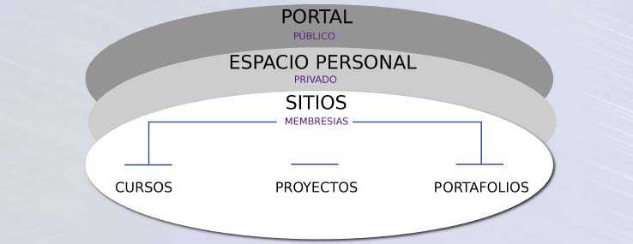
CLE COLABORATION LEARNING ENVIROMENT
Integran todas las herramientas de internet que existen para la educación con el
objetivo de generar proyectos de colaboración, interacción entre grupos de trabajo,
portafolios electrónicos y el soporte a la enseñanza aprendizaje.

Slide 3
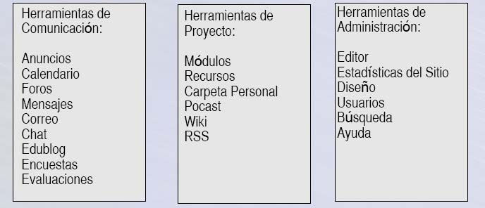
Proyectos
Sitios de comunicación estructurada con roles de acceso específicos entre grupos de
usuarios de la institución.

Slide 4
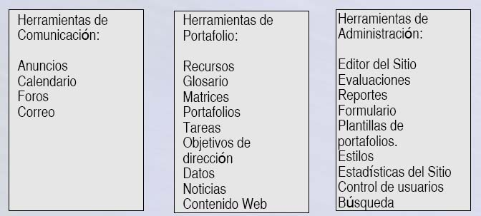
Sitios de comunicación estructurada con roles de acceso específicos entre grupos de
usuarios de la institución.

